Slide 1
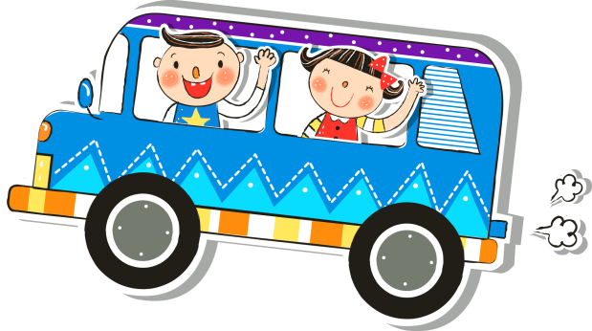
Thứ … ngày … tháng … năm…
Nghe - viết : Tôi yêu em tôi

Slide 2
Viết đúng chính tả 4 khổ thơ đầu trong bài thơ “ Tôi yêu em tôi” theo hình thức nghe – viết trong khoảng 15 phút.
Viết đúng từ ngữ chứa tiếng mở đầu bằng r/ d/ gi

Slide 3
Nghe – Viết
Tôi yêu em tôi

Slide 4
Tôi yêu em tôi
Tôi yêu em tôi
Nó cười rúc rích
Mỗi khi tôi đùa
Nó vui, nó thích.
Mắt nó đen ngời
Trong veo như nước
Miệng nó tươi hồng
Nói như khướu hót.
Hoa lan, hoa lí
Nó nhặt cài đầu
Hương thơm theo nó
Sân trước vườn sau.
Tôi đi đâu lâu
Nó mong, nó nhắc
Nó nấp sau cây
Òa ra ôm chặt.
(Phạm Hổ)

Slide 5
Tôi yêu em tôi
Tôi yêu em tôi
Hoa lan, hoa lí
Nó cười rúc rích
Nó nhặt cài đầu
Mỗi khi tôi đùa
Hương thơm theo nó
Nó vui, nó thích.
Sân trước vườn sau.
Mắt nó đen ngời
Tôi đi đâu lâu
Chao ċ là κΧ κo
Nó mong, nó nhắc
Trong veo như nước
Nó nấp sau cây
Nói như khướu hót.
Òa ra ôm chặt.
(Phạm Hổ)

Slide 6
Đọc thầm đoạn văn và thực hiện các yêu cầu
1. Gạch chân dưới tiếng/từ khó đọc, dễ viết sai.
2. Em cần lưu ý điều gì khi trình bày bài viết.

Slide 7
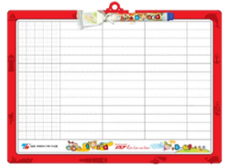
Cùng luyện từ khó
rúc rích
rúc rích

Slide 8
Cùng luyện từ khó
Rúc rích
khướu hót
khướu hót

Slide 9
Lưu ý khi trình bày
Lùi vào 3 ô ly
Tôi yêu em tôi
Chú ý: Cuối mỗi khổ có dấu chấm

Slide 10
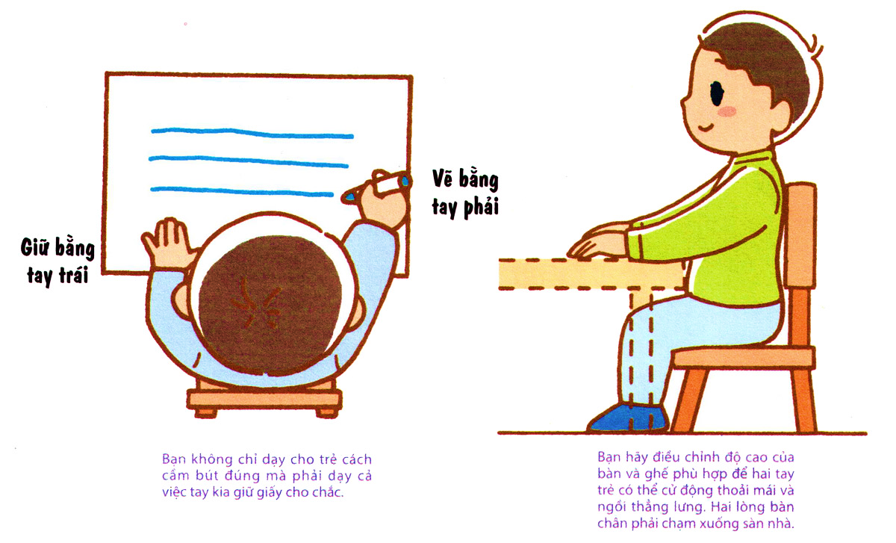
Lưu ý về tư thế ngồi viết
1 tay cầm viết
1 tay giữ trang vở
Thẳng lưng
Chân đặt đúng vị trí
Viết bằng tay phải
Giữ bằng tay trái
Khoảng cách từ mắt đến vở 25 – 30cm

Slide 11
Nghe - viết
Tiêu chí đánh giá
1. Sai không quá 5 lỗi
2. Chữ viết rõ ràng, sạch đẹp
3. Trình bày đúng hình thức
Em hãy tự đánh giá phần viết của mình và của bạn

Slide 13
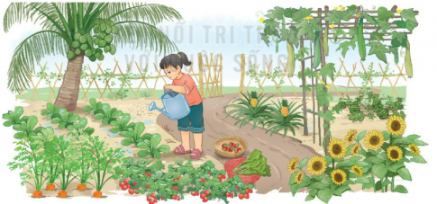
2. Quan sát tranh, tìm và viết tên sự vật theo yêu cầu a hoặc b.
a. Chứa tiếng bắt đầu bằng r, d hoặc gi.
Mẫu: hàng rào
b.Chứa tiếng có ươn hoặc ương.
Mẫu: mướp hương

Slide 14
Luật chơi: Chọn 2 đội chơi, mỗi đội có 5 thành viên có nhiệm vụ ghi lên bảng những Từ ngữ chứa tiếng bắt đầu bằng d, r hoặc gi và Từ ngữ chứa tiếng có chứa ươn hay ương. Hết 3’ đội nào ghi được nhiều từ ngữ đúng hơn là đội chiến thắng.

Slide 15
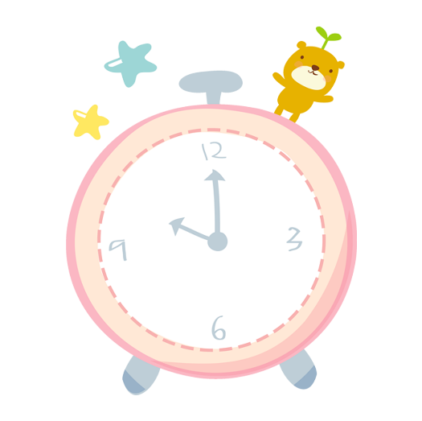
Từ ngữ chứa tiếng bắt đầu bằng d, r hoặc gi | Từ ngữ chứa tiếng có chứa ươn hay ương
M. Hàng rào | M. Khu vườn
START
12
Ấn vào start để bắt đầu tính giờ
9
3
6
Hết Giờ

Slide 16
3. Một số từ ngữ có tiếng bắt đầu bằng r, d, gi (hoặc có vần ươn, ương):
Từ ngữ có tiếng bắt đầu bằng r: con rắn,
Từ ngữ có tiếng bắt đầu bằng d: dịu dàng,
Từ ngữ có tiếng bắt đầu bằng gi: giữ gìn
Từ ngữ có tiếng bắt đầu có vần ươn: bươn chải
Từ ngữ có tiếng bắt đầu có vần ương: ương bướng
THẢO LUẬN NHÓM ĐÔI

Slide 17
Trò chơi “Truyền Điện”
Lần lượt các em học sinh nói nhanh các từ ngữ chứa tiếng theo yêu cầu.

Slide 18
Viết 2 - 3 câu về một việc em đã làm khiến người thân vui.

